Slide 1
Leben in Koblenz – Koblenzer Bürgerpanel 2023 Ergebnisse der vierten Erhebungswelle der Bürgerumfrage
Dr. Manfred Pauly (Datenanalyse), Daniela Schüller (Datenerhebung)
Kommunalstatistik und Stadtforschung, Stadt Koblenz

Slide 2
Gliederung
1 Grundlegende Informationen zum Koblenzer Bürgerpanel
2 Datengrundlage und Zusammensetzung des Teilnehmendenkreises
3 Themenübersicht
4 Ausgewählte Ergebnisse
5 Möglichkeiten des Zugriffs auf die Ergebnisse

Slide 3
Zielsetzungen
Etablierung eines langfristig angelegten und nicht anlass- oder themenbezogenen Instruments der Bürgerbeteiligung für möglichst breite Schichten der Stadtgesellschaft
Grundlage: Beschluss des Stadtvorstands vom 16. März 2017
Repräsentatives Zufallsauswahlverfahren sichert den Zugang breiter Schichten (alle 16- bis 85-jährigen melderechtlich registrierten Koblenzer:innen haben die Chance in die Stichprobe gezogen zu werden)
Dauerhafte und wesentliche Verbesserung der Informationsversorgung für die politische und die administrative Ebene sowie für die Öffentlichkeit auf der Basis anderweitig nicht verfügbarer Primärdaten
Aufbau eines Stimmungsbarometers im Rahmen der Trendbefragung
Erhebungswellen im zweijährigen Rhythmus (bislang 2017, 2019 und 2021);
festes Themengerüst mit über die Zeitachse identischen Fragestellungen;
festes Teilnehmergerüst ergänzt mit Nachrekrutierungen (Panelmortalität!);
für Evaluationszwecke verwendbar;
Flexible Erweiterungsmöglichkeiten des festen Themengerüsts durch Schwerpunkt- oder Sonderthemen
2017: Radfahren in Koblenz; 2019: Ehrenamt und Nachbarschaftshilfe; 2021: Corona-Pandemie, Koblenzer Seilbahn
2023: Attraktive Innenstadt; Bundesgartenschau 2029

Slide 4
Organisatorische Verankerung in Verwaltung und Politik
Federführung und fachliche Verantwortung in der Fachdienststelle Kommunalstatistik und Stadtforschung der Stadt Koblenz
Ämterübergreifende AG „Koblenzer Bürgerpanel“ mit den Kernaufgaben:
(1) Abstimmung der Inhalte des Fragebogens
(2) Fachliche Bewertung und Transport der Ergebnisse in die jeweiligen Dienststellen
Präsentationen und Unterrichtungen im Stadtvorstand sowie in Fachausschüssen und Gremien

Slide 5
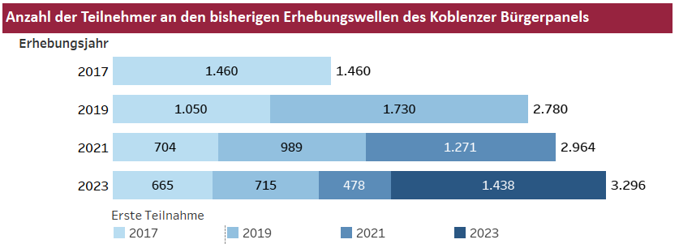
Von Erhebungswelle zu Erhebungswelle steigende Teilnehmerzahlen
Indikator für die Akzeptanz des Instruments in der Bevölkerung
Großer Stichprobenumfang erlaubt auch differenzierte Auswertungen der Ergebnisse, z.B. nach unterschiedlichen soziodemographischen Gruppen oder Stadtgebieten bzw. Stadtteilen
Für über 1 600 Personen ist der individuelle Abgleich der Ergebnisse für die Erhebungsjahre 2023 und 2021 möglich (gepaarte Vergleiche auf Individualebene).
Für 571 Personen können sogar echte Längsschnittanalysen über alle vier bisherigen Erhebungswellen erstellt werden.

Slide 6
Zusammensetzung des Teilnehmerkreises des Bürgerpanels 2023
Voraussetzungen der Repräsentativität der Stichprobe sind erfüllt:
Zufallsstichprobe aus dem Melderegister;
Jede mit Hauptwohnsitz in Koblenz registrierte Person im Alter zwischen 16 und 85 Jahren (Auswahlgesamtheit) wird mit einer Wahrscheinlichkeit > 0 in die Bruttostichprobe gezogen;
2023 wurde der zunehmenden Alterung des Panelteilnehmerkreises durch überproportionale Berücksichtigung der unter 35-Jährigen in der Ziehung der Stichprobe zur Nachrekrutierung (oversampling) entgegengewirkt;
Die Freiwilligkeit der Teilnahme und sprachliche Zugangsbarrieren führen zu so genannten Selbstselektionseffekten und damit zur Unterrepräsentanz von Menschen mit ausländischen Wurzeln, Mieterinnen und Mietern, erst seit kurzem in Koblenz wohnhaften Menschen oder Menschen mit niedrigeren Schul- und/oder Berufsabschlüssen.
Wichtig sind daher differenzierte Auswertungen der Ergebnisse nach unterschiedlichen soziodemographischen Gruppen.
Eine Hochrechnung von Quoten aus der Stichprobe auf absolute Fallzahlen in der Gesamtbevölkerung ist nicht erlaubt (und ist auch nicht das Ziel).

Slide 7
Gliederung des Fragebogens in 11 Themenfelder als Gerüst der Panelerhebungen
(01) Allgemeine Aspekte der Lebensqualität in Koblenz
(02) Zufriedenheit mit Infrastrukturen und Dienstleistungsangeboten, mit Umwelt­gegebenheiten und mit der Barrierefreiheit im Stadtgebiet
(03) Zufriedenheit mit diversen Aspekten des Verkehrs in Koblenz
(04) Nutzung von ÖPNV-Tickets, Verkehrsmittelwahl im Alltag (Modal Split)
(05) Bewertung der eigenen Wohnsituation und Interesse an neuen Wohnfor­men
(06) Stadtverwaltung, Kommunalpolitik und Bürgerbeteiligung
(07) Ehrenamtliches Engagement
(08) Einkaufsverhalten
(09) Image der Stadt Koblenz
(10) Offene Fragen: Die größten Probleme und die größten Fortschritte in Koblenz
(11) Sonstiges (Seilbahn, Tourismus, Nachwirkung Corona, Lebensführungstypologie)
Sonderthemen 2022: Attraktive Innenstadt; Bundesgartenschau 2029
Insgesamt wurden 380 verschiedene Einzelaspekte (Items) im Koblenzer Bürgerpanel 2023 abgefragt und außerdem weitere soziodemographische Merkmale der Befragten.
Darunter waren über 230 Items mit identischem Wortlaut bereits Gegenstand der 2021er Umfrage.

Slide 8
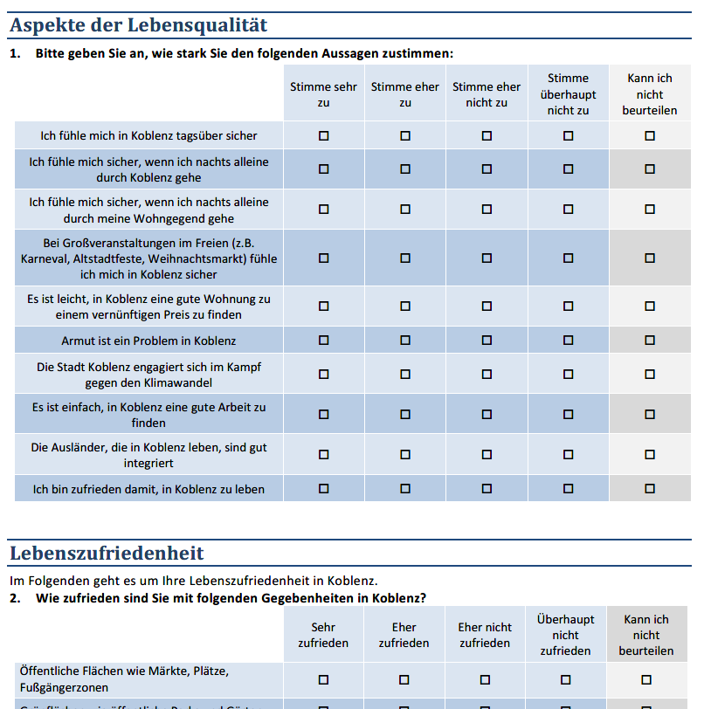
Die Einstellung zu bzw. die Zufriedenheit mit bestimmten Sachverhalten und Gegebenheiten wird überwiegend über vierfach abgestufte Antwortvorgaben abgefragt (Likert-Typ).

Slide 9
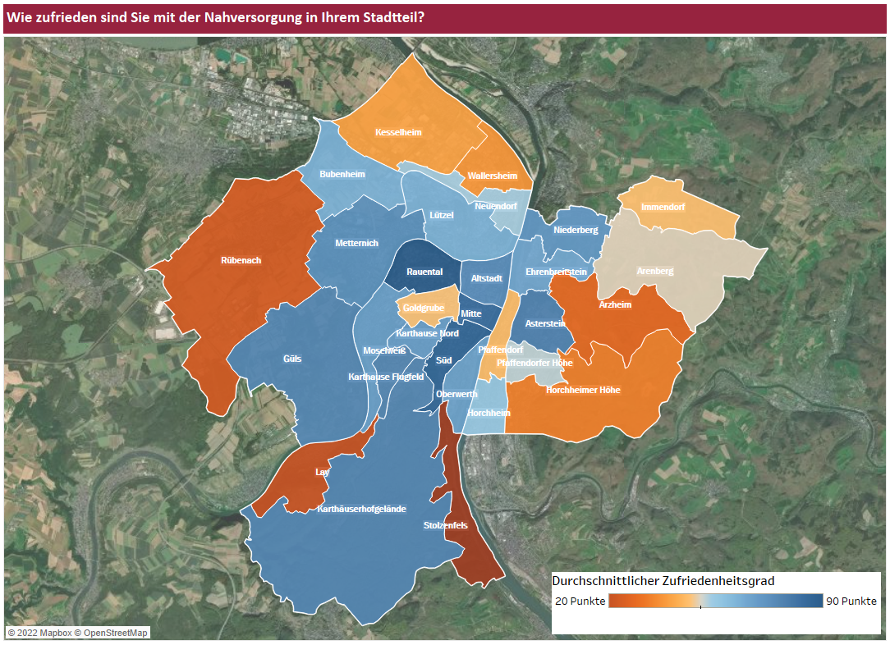
Option der differenzierten Auswertung nach Stadtgebieten und Stadtteilen
Stolzenfels ohne Durchschnittswert aufgrund niedriger Fallzahl

Slide 10
Zentrale Befunde der Auswertung des Koblenzer Bürgerpanels 2023
Die im Jahr 2021 beobachtete Stimmungseintrübung hat sich weiter fortgesetzt
➔ Trotz Aufhebung pandemiebedingter Maßnahmen anhaltende Stimmungsdämpfung
Krisenhafte Entwicklungen auf nationaler wie auf internationaler Ebene aber auch „Nachwirkungen“ der Corona-Pandemie bilden für das gesamte Stimmungsbild wichtige Rahmenbedingungen
Problemfeld „Soziales Gefüge“ rückt stärker in den Fokus
Messbarer Rückgang des subjektiven Sicherheitsgefühls in der Stadt
Zunehmende und differenzierte Problemwahrnehmung im Bereich Migration/Integration
Verkehr und Mobilität bleiben aber weiterhin das mit Abstand größte Problemfeld in Koblenz
Maßnahmen zur Verbesserung der Lebensqualität zeigen messbare Wirkung
➔ Gesamtstädtische Ebene: Öffentlicher Nahverkehr, Radverkehr und Grünflächengestaltung
➔ Auf Stadtteilebene wirkende Projekte bewirken ebenfalls signifikante Zufriedenheitssteigerung
Fazit:
Das Koblenzer Bürgerpanel 2023 bietet differenzierte Einblicke in aktuelle (stadt-)gesellschaftliche Trends und zeigt sowohl anhaltende Herausforderungen als auch Erfolge in der städtischen Entwicklung auf.

Slide 11
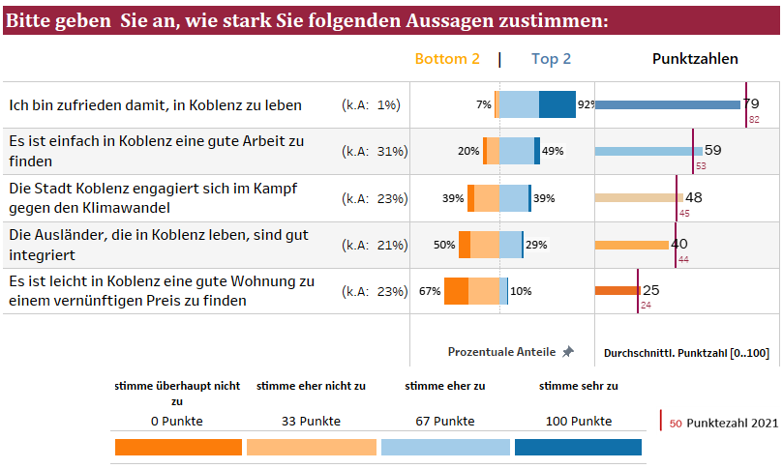
Bottom 2 / Top 2
➔ prozentuale Anteile der beiden negativen bzw. der beiden positiven Abstufungen bezogen auf die Gesamtheit (einschl. „keine Angabe“ ➔ Bottom 2 + Top 2 ≤ 100%)
Durchschnittliche Punktzahl (Zufriedenheitsgrad, Zustimmungsgrad,….)
➔ Mittelwert der von allen Befragten zugewiesenen Bewertungspunkte je Item
➔ Maximum=100 (z.B. alle sind „sehr zufrieden“); Minimum=0 (alle sind „überhaupt nicht zufrieden“)

Slide 12
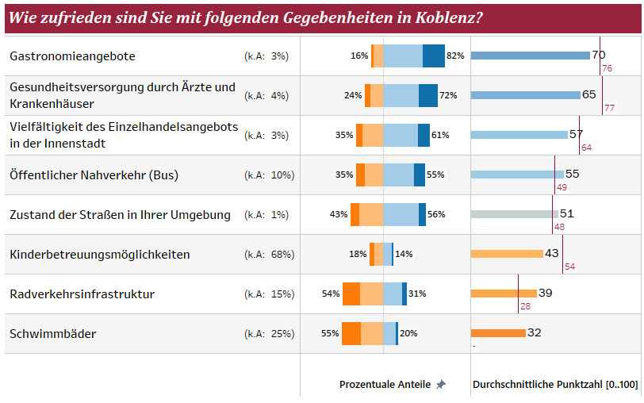
Stolzenfels ohne Durchschnittswert aufgrund niedriger Fallzahl

Slide 13
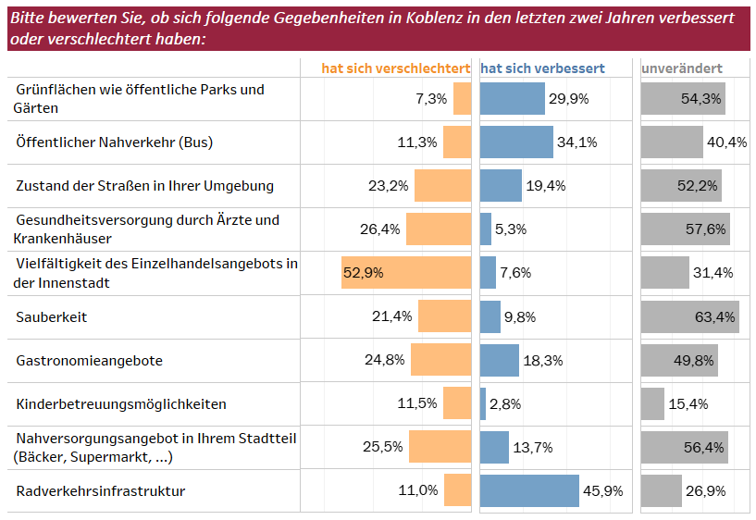
Stolzenfels ohne Durchschnittswert aufgrund niedriger Fallzahl

Slide 14
Stolzenfels ohne Durchschnittswert aufgrund niedriger Fallzahl

Slide 15
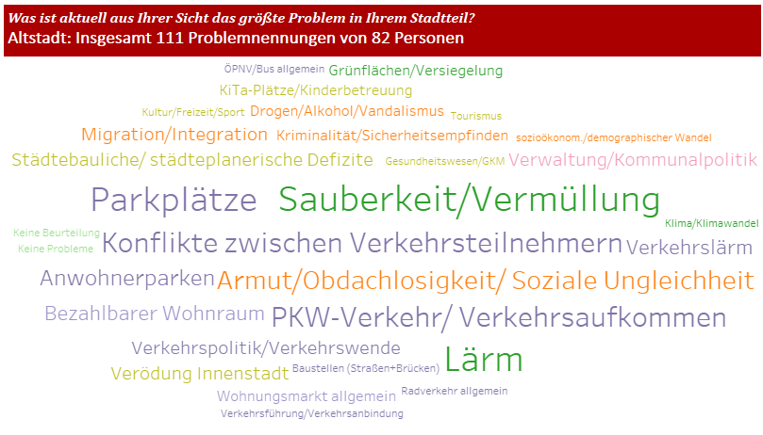
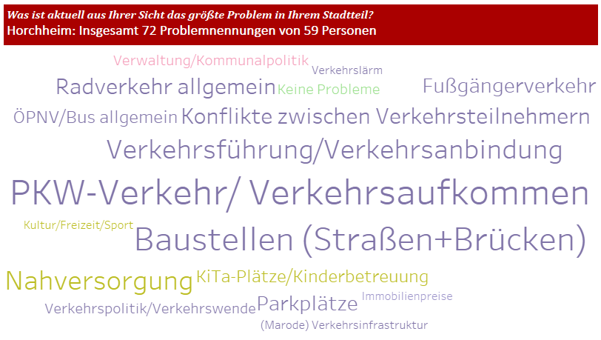
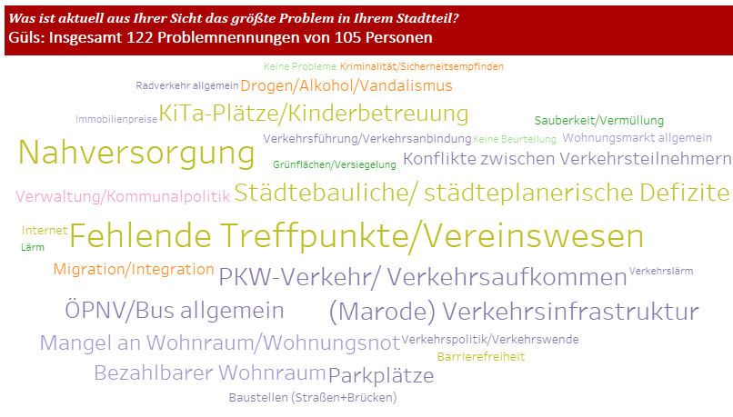
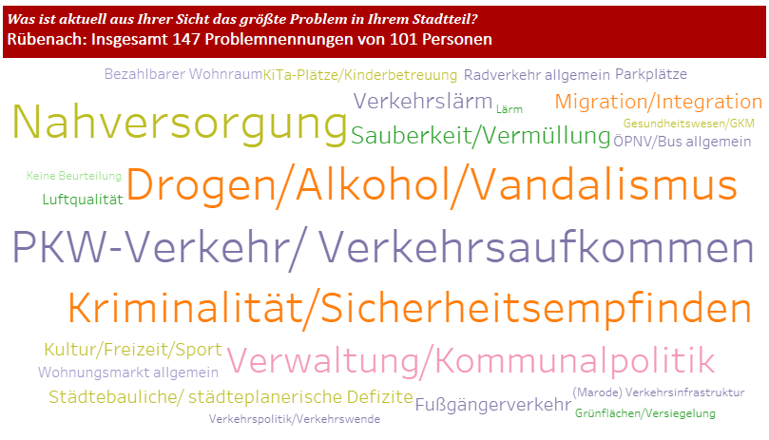
Altstadt
Horchheim
Güls
Stolzenfels ohne Durchschnittswert aufgrund niedriger Fallzahl
Rübenach

Slide 16
Stolzenfels ohne Durchschnittswert aufgrund niedriger Fallzahl

Slide 17
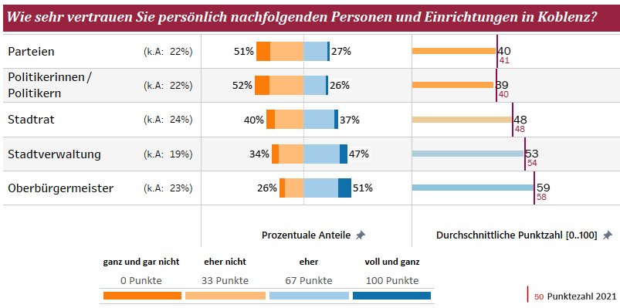
Stolzenfels ohne Durchschnittswert aufgrund niedriger Fallzahl

Slide 18
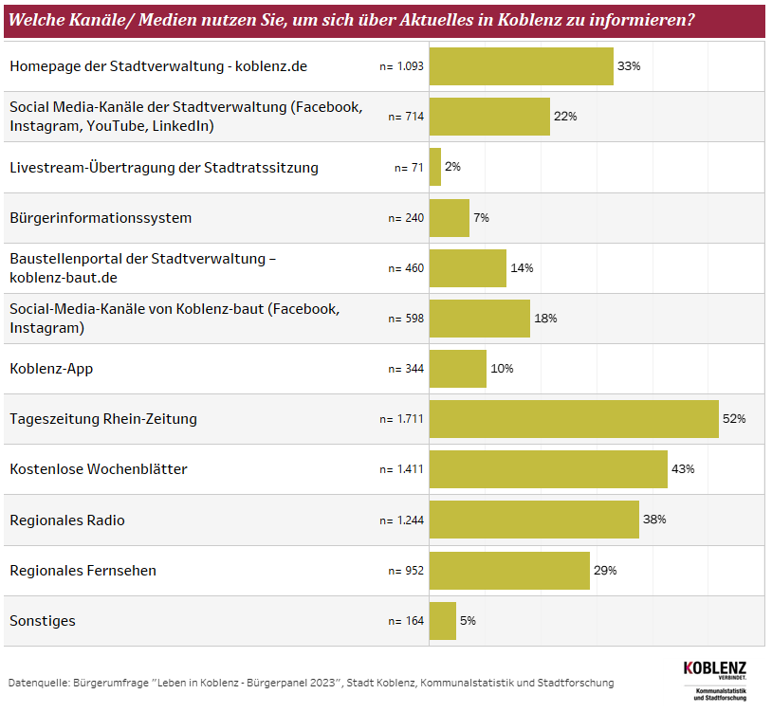
Stolzenfels ohne Durchschnittswert aufgrund niedriger Fallzahl

Slide 19
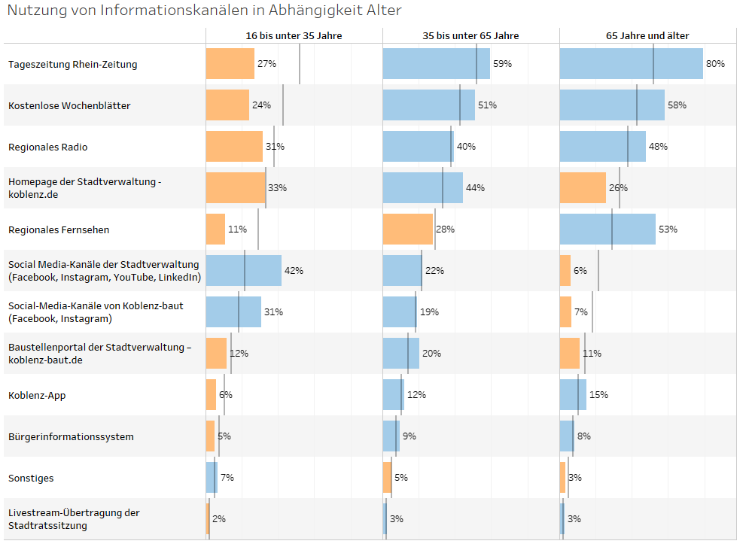
Stolzenfels ohne Durchschnittswert aufgrund niedriger Fallzahl

Slide 20
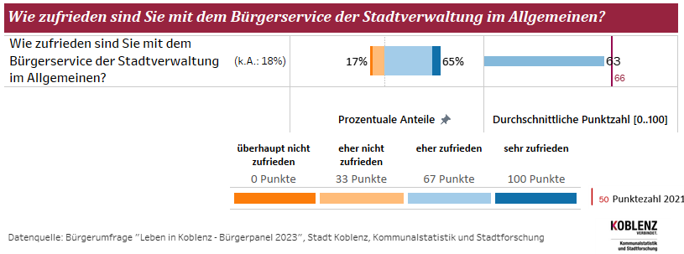
Stolzenfels ohne Durchschnittswert aufgrund niedriger Fallzahl

Slide 21
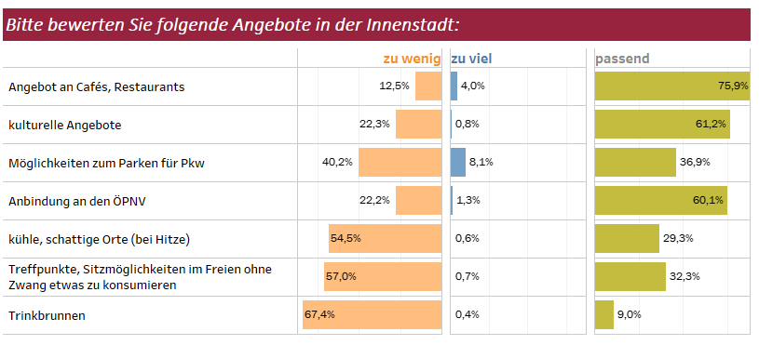
Stolzenfels ohne Durchschnittswert aufgrund niedriger Fallzahl

Slide 22
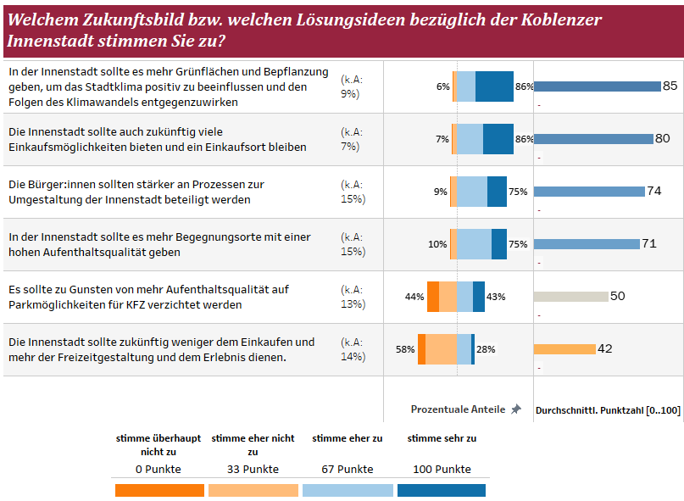
Stolzenfels ohne Durchschnittswert aufgrund niedriger Fallzahl

Slide 23
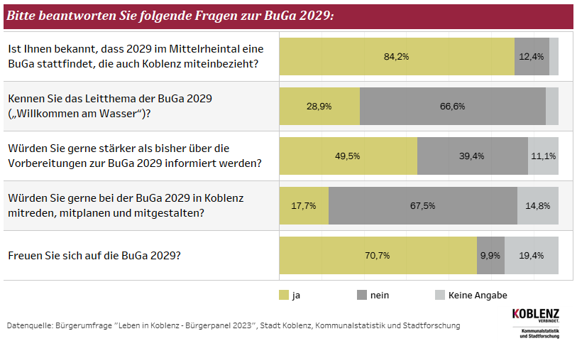
Stolzenfels ohne Durchschnittswert aufgrund niedriger Fallzahl

Slide 24
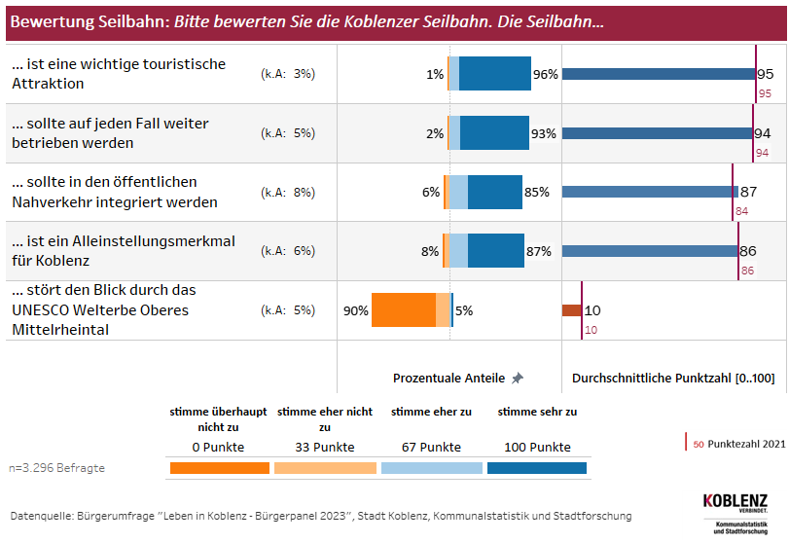
Stolzenfels ohne Durchschnittswert aufgrund niedriger Fallzahl

Slide 25
Möglichkeiten des Zugriffs auf die Ergebnisse und der interaktiv-visuellen Analyse
Ein umfassender Ergebnisbericht zum Koblenzer Bürgerpanel wird als digitales Dokument unter der URL
www.statistik.koblenz.de für den Download zur Verfügung gestellt.
Weitere themenspezifische Berichte auf der Basis des Bürgerpanels werden in unregelmäßigen Abständen folgen. Es besteht eine Kooperationsvereinbarung mit dem Institut für Soziologie an der Koblenzer Universität im Rahmen derer zusätzliche wissenschaftliche Auswertungen vorgesehen sind.
Des weiteren besteht die Möglichkeit der eigenen interaktiven Analyse auf der Basis so genannter Dashboards. Dies erfordert die vorherige Installation des kostenfreien Tableau Readers. Bei Interesse wenden Sie sich bitte an die Fachdienststelle für Kommunalstatistik und Stadtforschung der Stadt Koblenz (statistik@stadt.koblenz.de).
Es besteht jederzeit die Möglichkeit, themenspezifische Auswertungen, Analysen oder Präsentationen aus dem Koblenzer Bürgerpanel anzufordern.

Slide 26
Vielen Dank!
Dr. Manfred Pauly
Stadtverwaltung Koblenz
Fachdienststelle Kommunalstatistik und Stadtforschung
Fon: 0261 129 - 1245
Manfred.Pauly@stadt.koblenz.de
Statistik@stadt.koblenz.de
www.statistik.koblenz.de

